Slide 1
종합설계Ⅰ
VR을 이용한 운전 면허 시험
시뮬레이션
2014156033 유희영
2015154003 김연희
2015154011 류도희

Slide 2
CONTENT
1
종합설계 개요
5
사용자 인터페이스
2
시스템 시나리오
6
개발 환경
3
시스템 구성
7
수행일정 및 업무분담
4
상세 모듈 설계
8
필요기술 및 참고문헌

Slide 3
1
종합설계 개요
PPT模板下载：WWW.HOMEPPT.COM/moban/ 行业PPT模板：WWW.HOMEPPT.COM/hangye/
节日PPT模板：WWW.HOMEPPT.COM/jieri/ PPT素材下载：WWW.HOMEPPT.COM/sucai/
PPT背景图片：WWW.HOMEPPT.COM/beijing/ PPT图表下载：WWW.HOMEPPT.COM/tubiao/
优秀PPT下载：WWW.HOMEPPT.COM/xiazai/ PPT教程： WWW.HOMEPPT.COM/powerpoint/
Word教程： WWW.HOMEPPT.COM/word/ Excel教程：WWW.HOMEPPT.COM/excel/
资料下载：WWW.HOMEPPT.COM/ziliao/ PPT课件下载：WWW.HOMEPPT.COM/kejian/
范文下载：WWW.HOMEPPT.COM/fanwen/ 试卷下载：WWW.HOMEPPT.COM/shiti/
教案下载：WWW.HOMEPPT.COM/jiaoan/ PPT论坛：www.homeppt.cn

Slide 4
1. 종합설계 개요: 지적 사항과 답변
4
1. 주행 Map 디자인 구현을 구체적으로 진행 할 것
- 에셋 스토어(https://www.assetstore.unity3d.com/kr/)에서 그래픽 자산을 가져와 응용하여서 구상한 코스를 구현
2. 구현을 방법에 관한 구체적인 기술 조사가 필요
- Rigidbody →오브젝트에 중력, 질량, 저항 등을 적용
- Colider → 차가 오브젝트와 충돌할 수 있도록 적용
- Wheel Colider → 바퀴의 마찰, 저항을 설정
- RacingWheel class → 조이스틱을 시스템에 연동후 사용자의 조작대로 움직임 적용

Slide 5
1. 종합설계 개요: 개발 목표 및 배경
5
1. 개발 배경
- 운전 면허 학원의 비싼 비용
- 학원에 등록하게 되어도 제한된 실습 횟수
2. 개발 목표
- 안전한 훈련 환경의 제공
- 실제 운전 환경에 보다 쉬운 적응

Slide 6
1. 종합설계 개요: 관련 연구 및 사례
6
1. 기아자동차 자율주행 VR 시뮬레이터
- 가상현실 기기 VR과 4D 시뮬레이터를 통해 긴급제동 시스템(AEB), 차선이탈 경보 시스템(LDWS), 차선유지 지원 시스템(LKAS) 등 자율주행 신기술들 개발
2. 자전거 기기와 AR, VR 접목 여행 프로젝트
- 드론으로 촬영한 영상을 VR에 접목하여 자전거를 타면서 자전거 여행의 실감을 더 하는 프로젝트 개발
Notes:
발표 시간이 부족하니까 이 페이지는 1,2번 제목만 읽어도 될거같음

Slide 7
2
시스템 시나리오
PPT模板下载：WWW.HOMEPPT.COM/moban/ 行业PPT模板：WWW.HOMEPPT.COM/hangye/
节日PPT模板：WWW.HOMEPPT.COM/jieri/ PPT素材下载：WWW.HOMEPPT.COM/sucai/
PPT背景图片：WWW.HOMEPPT.COM/beijing/ PPT图表下载：WWW.HOMEPPT.COM/tubiao/
优秀PPT下载：WWW.HOMEPPT.COM/xiazai/ PPT教程： WWW.HOMEPPT.COM/powerpoint/
Word教程： WWW.HOMEPPT.COM/word/ Excel教程：WWW.HOMEPPT.COM/excel/
资料下载：WWW.HOMEPPT.COM/ziliao/ PPT课件下载：WWW.HOMEPPT.COM/kejian/
范文下载：WWW.HOMEPPT.COM/fanwen/ 试卷下载：WWW.HOMEPPT.COM/shiti/
教案下载：WWW.HOMEPPT.COM/jiaoan/ PPT论坛：www.homeppt.cn

Slide 8


2. 시스템 시나리오: 수행 시나리오
8
VR
PC
운전 모듈
점수 모듈
JOYSTIC
교통 모듈
미니맵 모듈
Notes:
발표 시간이 부족하니까 이 페이지는 1,2번 제목만 읽어도 될거같음

Slide 9
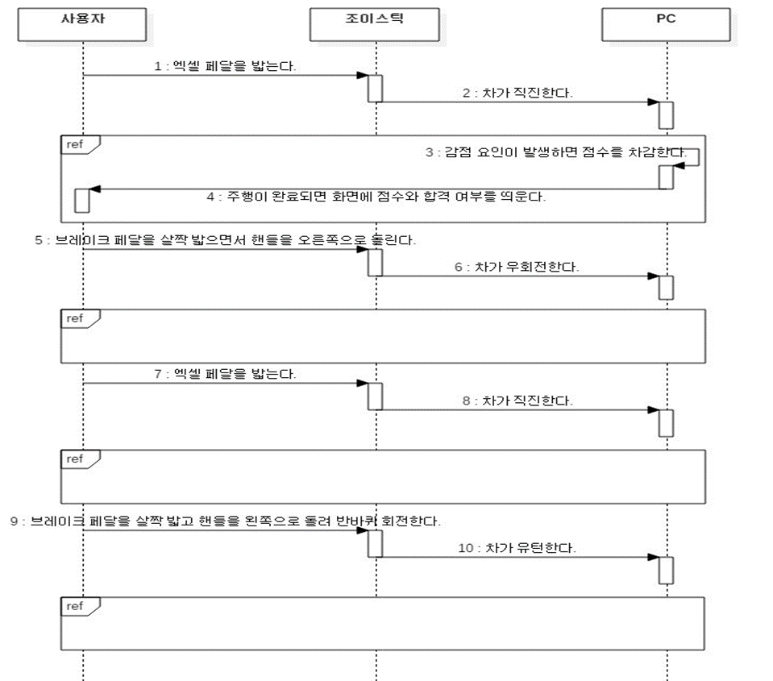
2. 시스템 시나리오: 주행 코스의 시나리오
9
Notes:
발표 시간이 부족하니까 이 페이지는 1,2번 제목만 읽어도 될거같음

Slide 10
3
시스템 구성
PPT模板下载：WWW.HOMEPPT.COM/moban/ 行业PPT模板：WWW.HOMEPPT.COM/hangye/
节日PPT模板：WWW.HOMEPPT.COM/jieri/ PPT素材下载：WWW.HOMEPPT.COM/sucai/
PPT背景图片：WWW.HOMEPPT.COM/beijing/ PPT图表下载：WWW.HOMEPPT.COM/tubiao/
优秀PPT下载：WWW.HOMEPPT.COM/xiazai/ PPT教程： WWW.HOMEPPT.COM/powerpoint/
Word教程： WWW.HOMEPPT.COM/word/ Excel教程：WWW.HOMEPPT.COM/excel/
资料下载：WWW.HOMEPPT.COM/ziliao/ PPT课件下载：WWW.HOMEPPT.COM/kejian/
范文下载：WWW.HOMEPPT.COM/fanwen/ 试卷下载：WWW.HOMEPPT.COM/shiti/
教案下载：WWW.HOMEPPT.COM/jiaoan/ PPT论坛：www.homeppt.cn

Slide 11

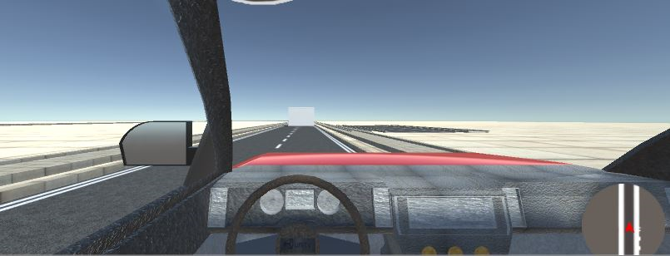



3. 시스템 구성: 하드웨어 구조
11
사용자의 조작 정보를 받아
응용프로그램으로 전달
PC에서 모바일로 스트리밍
실제 pc에서 보이는 화면
Notes:
발표 시간이 부족하니까 이 페이지는 1,2번 제목만 읽어도 될거같음

Slide 12
3. 시스템 구성: 소프트웨어 구조
12
WINDOW
운전 모듈
점수 모듈
교통 모듈
기어
신호 바꾸기
신호 감지
핸들
차선 구분
속도
방향 지시등
미니맵 모듈
차선 변경
액셀
화살표
브레이크
경로 이탈
디스플레이
Notes:
발표 시간이 부족하니까 이 페이지는 1,2번 제목만 읽어도 될거같음

Slide 13
4
상세 모듈 설계
PPT模板下载：WWW.HOMEPPT.COM/moban/ 行业PPT模板：WWW.HOMEPPT.COM/hangye/
节日PPT模板：WWW.HOMEPPT.COM/jieri/ PPT素材下载：WWW.HOMEPPT.COM/sucai/
PPT背景图片：WWW.HOMEPPT.COM/beijing/ PPT图表下载：WWW.HOMEPPT.COM/tubiao/
优秀PPT下载：WWW.HOMEPPT.COM/xiazai/ PPT教程： WWW.HOMEPPT.COM/powerpoint/
Word教程： WWW.HOMEPPT.COM/word/ Excel教程：WWW.HOMEPPT.COM/excel/
资料下载：WWW.HOMEPPT.COM/ziliao/ PPT课件下载：WWW.HOMEPPT.COM/kejian/
范文下载：WWW.HOMEPPT.COM/fanwen/ 试卷下载：WWW.HOMEPPT.COM/shiti/
教案下载：WWW.HOMEPPT.COM/jiaoan/ PPT论坛：www.homeppt.cn

Slide 14
4. 상세 모듈 설계: 운전
14
▶ 입력
: 기어 조작
▶ 기능
: 전진, 후진
▶ 출력
: 기어 위치에 따른 조작
운전 모듈
기어
핸들
방향 지시등
액셀
브레이크
Notes:
발표 시간이 부족하니까 이 페이지는 1,2번 제목만 읽어도 될거같음

Slide 15
4. 상세 모듈 설계: 운전
15
▶ 입력
: 핸들 조작
▶ 기능
: 바퀴 방향 회전
▶ 출력
: 핸들 각도에 따른 동작
운전 모듈
기어
핸들
방향 지시등
액셀
브레이크
Notes:
발표 시간이 부족하니까 이 페이지는 1,2번 제목만 읽어도 될거같음

Slide 16
4. 상세 모듈 설계: 운전
16
▶ 입력
: L1, R1 조작
▶ 기능
: 방향지시등 점등
▶ 출력
: 운전자에게 방향에 따른 화살표 출력
운전 모듈
기어
핸들
방향 지시등
액셀
브레이크
Notes:
발표 시간이 부족하니까 이 페이지는 1,2번 제목만 읽어도 될거같음

Slide 17
4. 상세 모듈 설계: 운전
17
▶ 입력
: 오른쪽 페달 조작
▶ 기능
: 가속
▶ 출력
: 차를 양의 y축으로 이동
운전 모듈
기어
핸들
방향 지시등
액셀
브레이크
Notes:
발표 시간이 부족하니까 이 페이지는 1,2번 제목만 읽어도 될거같음

Slide 18
4. 상세 모듈 설계: 운전
18
▶ 입력
: 왼쪽 페달 조작
▶ 기능
: 감속
▶ 출력
: 차를 음의 y축으로 이동
운전 모듈
기어
핸들
방향 지시등
액셀
브레이크
Notes:
발표 시간이 부족하니까 이 페이지는 1,2번 제목만 읽어도 될거같음

Slide 19
4. 상세 모듈 설계: 점수
19
▶ 입력
: 신호 감지 영역에 차의 침범 여부
▶ 기능
: 신호 위반 감지
▶ 출력
: 실격
점수 모듈
신호 감지
속도
차선 변경
경로 이탈
Notes:
발표 시간이 부족하니까 이 페이지는 1,2번 제목만 읽어도 될거같음

Slide 20
4. 상세 모듈 설계: 점수
20
▶ 입력
: 과속 여부
▶ 기능
: 과속 감지
▶ 출력
: 점수 차감
점수 모듈
신호 감지
속도
차선 변경
경로 이탈
Notes:
발표 시간이 부족하니까 이 페이지는 1,2번 제목만 읽어도 될거같음

Slide 21
4. 상세 모듈 설계: 점수
21
▶ 입력
: 차선 변경시 방향 지시등의 점등 여부
▶ 기능
: 방향지시등의 점등 감지
▶ 출력
: 점수 차감
점수 모듈
신호 감지
속도
차선 변경
경로 이탈
Notes:
발표 시간이 부족하니까 이 페이지는 1,2번 제목만 읽어도 될거같음

Slide 22
4. 상세 모듈 설계: 점수
22
▶ 입력
: 경로 이탈 여부
▶ 기능
: 경로 이탈 감지
▶ 출력
: 실격
점수 모듈
신호 감지
속도
차선 변경
경로 이탈
Notes:
발표 시간이 부족하니까 이 페이지는 1,2번 제목만 읽어도 될거같음

Slide 23
4. 상세 모듈 설계: 교통
23
▶ 입력
: 일정 시간 경과
▶ 기능
: 차의 흐름을 통제
▶ 출력
: 신호의 변화
교통 모듈
신호 바꾸기
차선 구분
Notes:
발표 시간이 부족하니까 이 페이지는 1,2번 제목만 읽어도 될거같음

Slide 24
4. 상세 모듈 설계: 교통
24
▶ 입력
: 차선의 변경
▶ 기능
: 현재 차선을 운전자에게 알림
▶ 출력
: 현재 차선
교통 모듈
신호 바꾸기
차선 구분
Notes:
발표 시간이 부족하니까 이 페이지는 1,2번 제목만 읽어도 될거같음

Slide 25
4. 상세 모듈 설계: 미니맵
25
▶ 입력
: 차 위치 변경
▶ 기능
: 차 위치 표시
▶ 출력
: 차의 위치
미니맵 모듈
화살표
디스플레이
Notes:
발표 시간이 부족하니까 이 페이지는 1,2번 제목만 읽어도 될거같음

Slide 26
4. 상세 모듈 설계: 미니맵
26
▶ 입력
: 카메라의 시야
▶ 기능
: 운전자에게 현재 위치 표시
▶ 출력
: 운전자의 위치에서 일정 범위의 거리 표시
미니맵 모듈
화살표
디스플레이
Notes:
발표 시간이 부족하니까 이 페이지는 1,2번 제목만 읽어도 될거같음

Slide 27
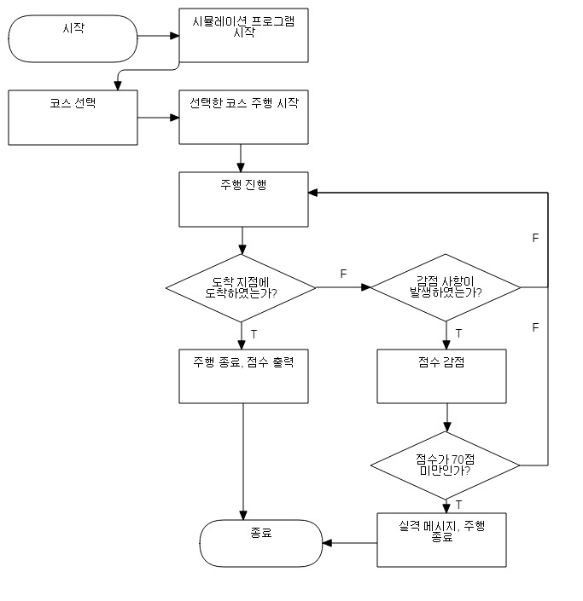
4. 상세 모듈 설계: 전체 흐름도
27
Notes:
발표 시간이 부족하니까 이 페이지는 1,2번 제목만 읽어도 될거같음

Slide 28
5
사용자 인터페이스
PPT模板下载：WWW.HOMEPPT.COM/moban/ 行业PPT模板：WWW.HOMEPPT.COM/hangye/
节日PPT模板：WWW.HOMEPPT.COM/jieri/ PPT素材下载：WWW.HOMEPPT.COM/sucai/
PPT背景图片：WWW.HOMEPPT.COM/beijing/ PPT图表下载：WWW.HOMEPPT.COM/tubiao/
优秀PPT下载：WWW.HOMEPPT.COM/xiazai/ PPT教程： WWW.HOMEPPT.COM/powerpoint/
Word教程： WWW.HOMEPPT.COM/word/ Excel教程：WWW.HOMEPPT.COM/excel/
资料下载：WWW.HOMEPPT.COM/ziliao/ PPT课件下载：WWW.HOMEPPT.COM/kejian/
范文下载：WWW.HOMEPPT.COM/fanwen/ 试卷下载：WWW.HOMEPPT.COM/shiti/
教案下载：WWW.HOMEPPT.COM/jiaoan/ PPT论坛：www.homeppt.cn

Slide 29
5. 사용자 인터페이스: 코스 선택
29
A 코스
▶사용자가 핸들에 있는 버튼으로
주행 코스 선택
B 코스
Notes:
발표 시간이 부족하니까 이 페이지는 1,2번 제목만 읽어도 될거같음

Slide 30
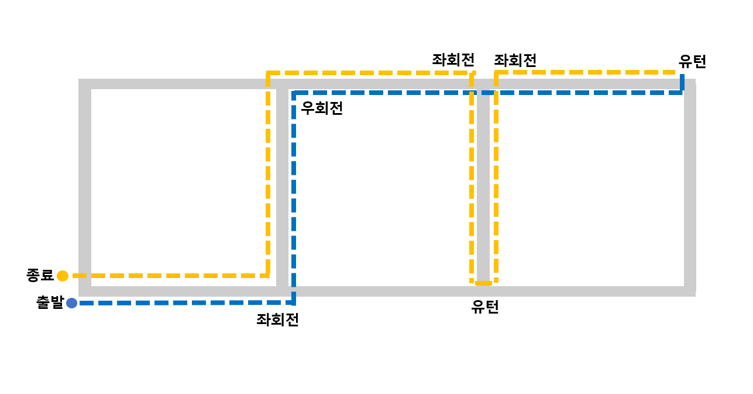
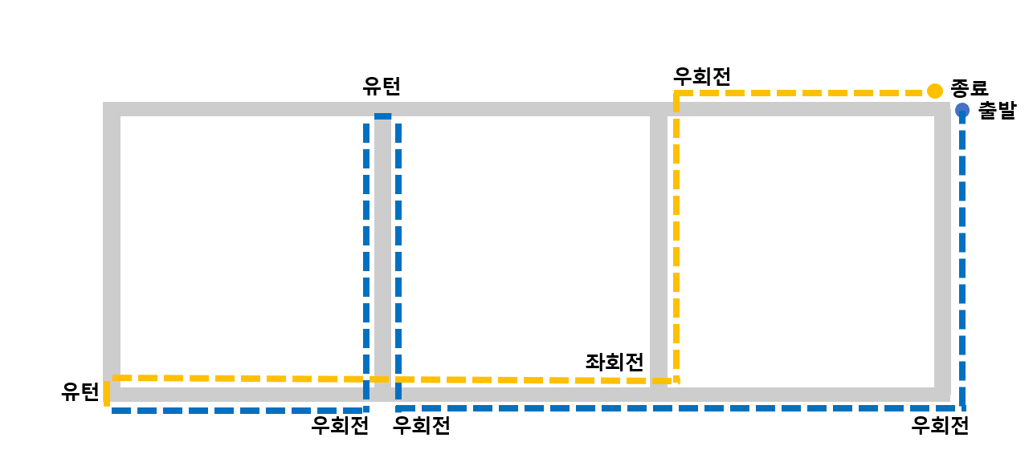
5. 사용자 인터페이스: 코스 맵
30
▲ A 코스 맵
▲ B 코스 맵
Notes:
발표 시간이 부족하니까 이 페이지는 1,2번 제목만 읽어도 될거같음

Slide 31
5. 사용자 인터페이스: 주행
점수 화면
31
방향 지시등
◀ ▶
사이드미러
미니맵
ㅜ
핸들
Notes:
발표 시간이 부족하니까 이 페이지는 1,2번 제목만 읽어도 될거같음

Slide 32
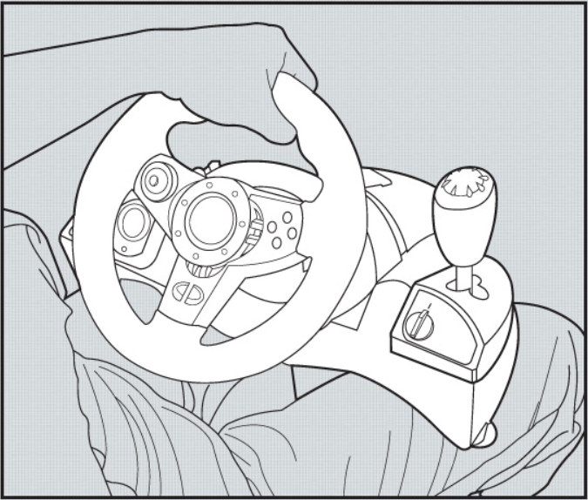
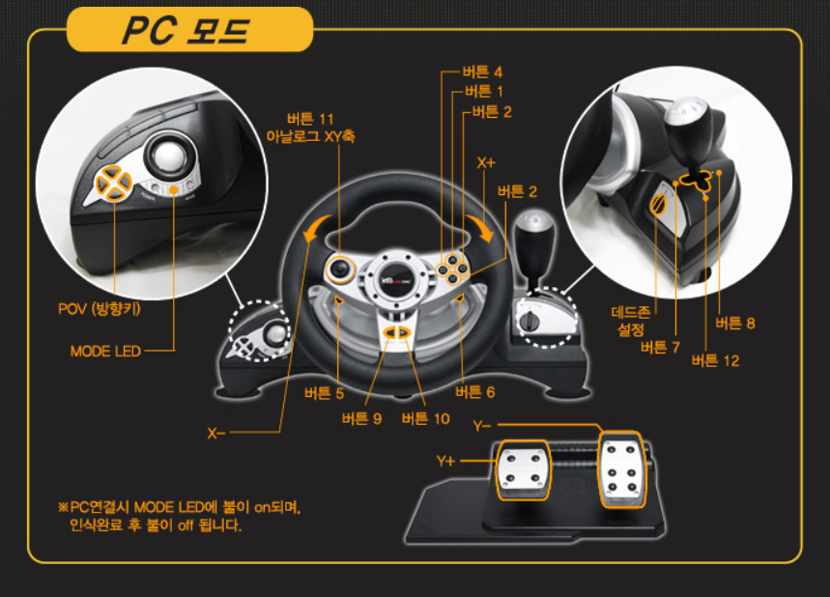
5. 사용자 인터페이스: 핸들
32
Notes:
발표 시간이 부족하니까 이 페이지는 1,2번 제목만 읽어도 될거같음

Slide 33
5. 사용자 인터페이스: 점수
33
▶주행의 결과 화면
1. 점수와 그에 따른 합격과 불합격을 표시
(70점 이상 시 합격)
2. 코스 선택과 주행 종료 선택 가능
YOUR SCORE IS
예시) 89
예시) PASS
코스 선택
주행 종료
Notes:
발표 시간이 부족하니까 이 페이지는 1,2번 제목만 읽어도 될거같음

Slide 34
6
개발 환경
PPT模板下载：WWW.HOMEPPT.COM/moban/ 行业PPT模板：WWW.HOMEPPT.COM/hangye/
节日PPT模板：WWW.HOMEPPT.COM/jieri/ PPT素材下载：WWW.HOMEPPT.COM/sucai/
PPT背景图片：WWW.HOMEPPT.COM/beijing/ PPT图表下载：WWW.HOMEPPT.COM/tubiao/
优秀PPT下载：WWW.HOMEPPT.COM/xiazai/ PPT教程： WWW.HOMEPPT.COM/powerpoint/
Word教程： WWW.HOMEPPT.COM/word/ Excel教程：WWW.HOMEPPT.COM/excel/
资料下载：WWW.HOMEPPT.COM/ziliao/ PPT课件下载：WWW.HOMEPPT.COM/kejian/
范文下载：WWW.HOMEPPT.COM/fanwen/ 试卷下载：WWW.HOMEPPT.COM/shiti/
教案下载：WWW.HOMEPPT.COM/jiaoan/ PPT论坛：www.homeppt.cn

Slide 35
6. 개발 환경: 개발 환경 및 방법
35
▶ H/W
▶ 개발 도구
Board | SAMSUNG ELECTRONICS CO.LTD.NT500R5K-X52M
CPU | Intel Core i5-5200U 2.2GHz
GPU | 지포스 840M
RAM | 8.00GB Single=Channel DDR3
SSD | 128GB
OS | Window 8
언어 | C#
OS | Windows 8, Windows 10
개발환경 | UNITY 2017.3.0
레이싱휠 | 경문엔터테인먼트 리얼 드리프트 레이싱 핸들
폰 | 삼성전자 갤럭시노트5
VR | NEW BOBO VR Z4 소택마경
Notes:
발표 시간이 부족하니까 이 페이지는 1,2번 제목만 읽어도 될거같음

Slide 36
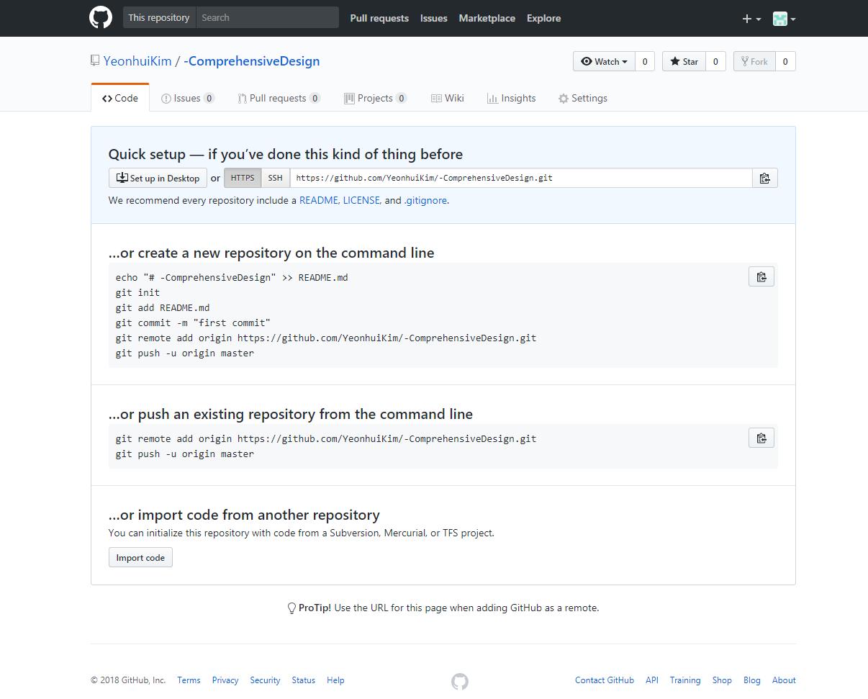
6. 개발 환경: GitHub
36
▶ 저장소
내일확인하고 적기
▶ 구성원
팀장: 김연희 YeonhuiKim
팀원: 유희영 loey6161
팀원: 류도희 burngburng
Notes:
발표 시간이 부족하니까 이 페이지는 1,2번 제목만 읽어도 될거같음

Slide 37
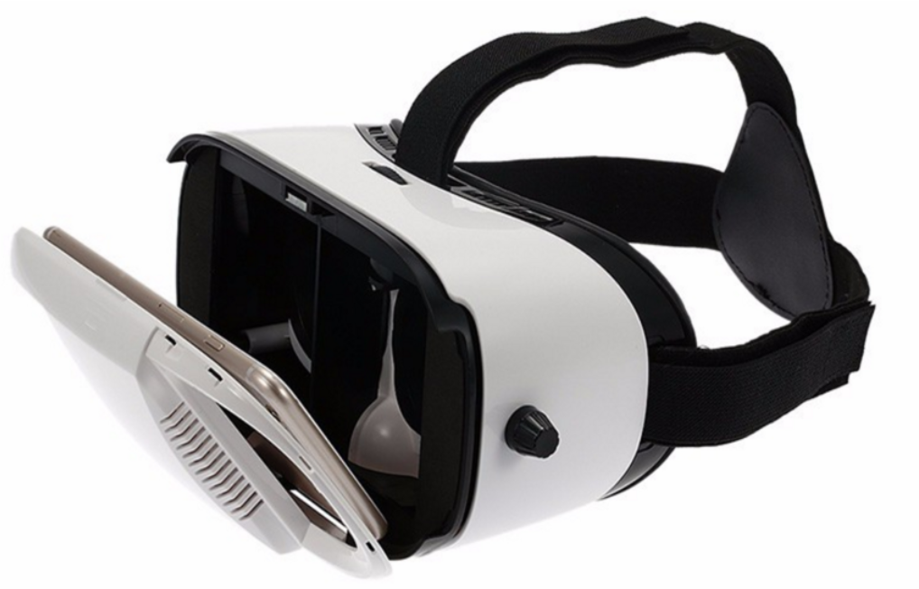
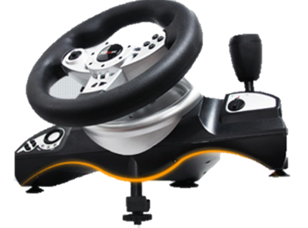
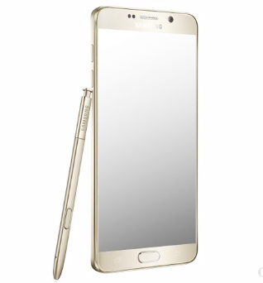
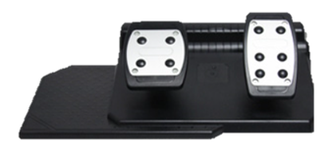
6. 개발 환경: 데모 환경 설계
37
A 코스
B 코스
Notes:
발표 시간이 부족하니까 이 페이지는 1,2번 제목만 읽어도 될거같음

Slide 38
7
수행일정 및 업무분담
PPT模板下载：WWW.HOMEPPT.COM/moban/ 行业PPT模板：WWW.HOMEPPT.COM/hangye/
节日PPT模板：WWW.HOMEPPT.COM/jieri/ PPT素材下载：WWW.HOMEPPT.COM/sucai/
PPT背景图片：WWW.HOMEPPT.COM/beijing/ PPT图表下载：WWW.HOMEPPT.COM/tubiao/
优秀PPT下载：WWW.HOMEPPT.COM/xiazai/ PPT教程： WWW.HOMEPPT.COM/powerpoint/
Word教程： WWW.HOMEPPT.COM/word/ Excel教程：WWW.HOMEPPT.COM/excel/
资料下载：WWW.HOMEPPT.COM/ziliao/ PPT课件下载：WWW.HOMEPPT.COM/kejian/
范文下载：WWW.HOMEPPT.COM/fanwen/ 试卷下载：WWW.HOMEPPT.COM/shiti/
教案下载：WWW.HOMEPPT.COM/jiaoan/ PPT论坛：www.homeppt.cn

Slide 39
7. 수행일정 및 업무분담: 수행일정
39
항목 | 계획 사항 | 12월 | 1월 | 2월 | 3월 | 4월 | 5월 | 6월 | 7-9월
자료수집 | - VR 관련 개발 사례 조사
요구사항 정의 및 분석 | - 요구사항 정의 및 분석 - 요구사항 명세화
시스템 설계 | - 전체 시스템 설계 - 사용자 인터페이스 설계 - 배경설계 - 점수설계
구현 | - 코딩
통합 및 테스트 | - 시스템 기능별 테스트 - 테스트 된 시스템 기능들을 점진적으로 통합하여 테스트
유지보수 | - 시스템 통합 테스팅 과정에서 생기는 문제점 보완
최종 검토 및 발표 | - 졸업작품 보고서, 시스템 사용 매뉴얼 작성 - 시스템 최종점검 - 발표
Notes:
발표 시간이 부족하니까 이 페이지는 1,2번 제목만 읽어도 될거같음

Slide 40
7. 수행일정 및 업무분담: 업무분담
40
Notes:
발표 시간이 부족하니까 이 페이지는 1,2번 제목만 읽어도 될거같음

Slide 41
8
필요기술 및 참고문헌
PPT模板下载：WWW.HOMEPPT.COM/moban/ 行业PPT模板：WWW.HOMEPPT.COM/hangye/
节日PPT模板：WWW.HOMEPPT.COM/jieri/ PPT素材下载：WWW.HOMEPPT.COM/sucai/
PPT背景图片：WWW.HOMEPPT.COM/beijing/ PPT图表下载：WWW.HOMEPPT.COM/tubiao/
优秀PPT下载：WWW.HOMEPPT.COM/xiazai/ PPT教程： WWW.HOMEPPT.COM/powerpoint/
Word教程： WWW.HOMEPPT.COM/word/ Excel教程：WWW.HOMEPPT.COM/excel/
资料下载：WWW.HOMEPPT.COM/ziliao/ PPT课件下载：WWW.HOMEPPT.COM/kejian/
范文下载：WWW.HOMEPPT.COM/fanwen/ 试卷下载：WWW.HOMEPPT.COM/shiti/
教案下载：WWW.HOMEPPT.COM/jiaoan/ PPT论坛：www.homeppt.cn

Slide 42
8. 필요기술 및 참고문헌
42
▶ 유니티 미니맵
http://ddur.tistory.com/8
▶ 유니티 구체적인 기술
https://baek2sm.blog.me/220881575839
▶ 유니티와 VR 기기 연동
https://blog.naver.com/kin412/220502323956
▶ 에셋 스토어
https://assetstore.unity.com/packages/tools/physics/car-script-basic-61615
Notes:
발표 시간이 부족하니까 이 페이지는 1,2번 제목만 읽어도 될거같음

Slide 43
Q & A
THANKS FOR YOUR WATCHING
谢谢聆听

